Slide 1
PŘEKLADY FINSKÉ LITERATURY V ČESKÝCH ZEMÍCH
Překladatelský seminář 2020
Lenka Fárová

Slide 2
Česko-finské kulturní vztahy
14. století – pražská univerzita (do 1409)
16. století – jezuitské koleje – Praha, Olomouc (collegium nordicum)
Josef Dobrovský (s hrabětem Jáchymem Šternberkem cesta do Švédska a Ruska - 1792-1793)
Nebeský, Václav: Kalevala, čudské národní epos. Časopis Musea království českého, 1866

Slide 3
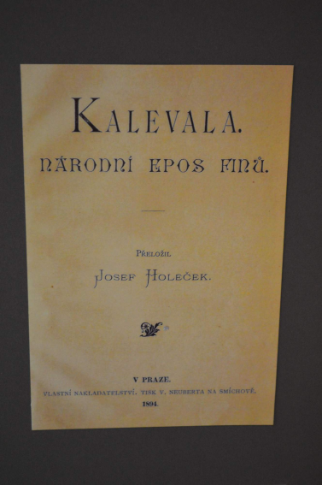
Elias Lönnrot: Kalevala
Josef Holeček (1853-1929)
1. vydání – 1894-1895 (vlastním nákladem!)
2. vydání – 1953 (SNKLHU)
3. vydání – 1980 (Odeon)
4. vydání – 1997 (I.Železný)
Kanteletar – výbor (1904)

Slide 4
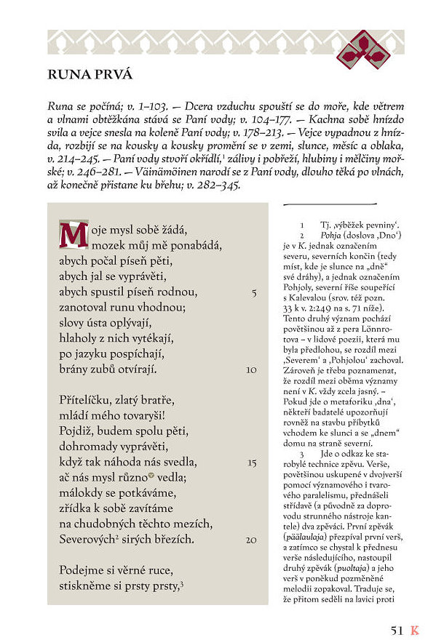
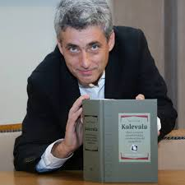
Jan Čermák: Kalevala Eliase Lönnrota a Josefa Holečka v moderní kritické perspektivě (Academia, 2014)
kritické vydání
Ilustrace A. Gallen-Kallela

Slide 5
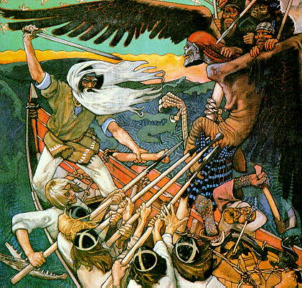
Runa prvá
Moje mysl sobě žádá,
mozek můj mě ponabádá,
abych počal píseň pěti,
abych jal se vyprávěti,
abych spustil píseň rodnou,
zanotoval runu vhodnou;
slova ústy oplývají,
hlaholy z nich vytékají,
po jazyku pospíchají,
brány zubů otvírají.

Slide 6
Prozaická vydání Kalevaly
Kalevala : národní epos finské. Pro mládež rusky upravil E. Granstrem ; přeložil Bořivoj Prusík ; s illustracemi Viktora Olivy (1908)
Vladislav Stanovský: O třech bratřích z Kalevaly a kouzelném mlýnku Sampo (1962), ilustr. Stanislav Kolíbal.

Slide 7
Další překlady do r. 1945
Aleksis Kivi – Sedm bratří – 2 překlady: Svobodová 1940
Skalička 1941
Juhani Aho
Johannes Linnankoski
F. E. Sillanpää – Nobelova cena 1939

Slide 8
Překlady v letech 1945-1989
Veijo Meri
Väinö Linna
Timo K. Mukka
literatura pro děti a mládež
Tove Jansson
Hannu Mäkelä

Slide 9
Fenomén Mika Waltari
Egypťan Sinuhet (1965)
Čtyři západy slunce
Tajemný Etrusk
Jeho království
Pád Cařihradu
„malé romány“
detektivky
Po r. 1989
Temný anděl
Šťastná hvězda
Cesta do Istanbulu
Vlak osamělého muže
další historické i „malé“ romány
pohádky
Markéta Hejkalová: Fin Mika Waltari – biografie

Slide 10
Překlady po r. 1989 - autorky
Leena Krohn
Rosa Liksom
Anja Snellman (Kauranen)
Johanna Sinisalo
Maria Peura
Sofi Oksanen
Riikka Pelo
Emmi Itäranta
Katja Kettu
Alexandra Salmela
Kaari Utrio
L. Lehtolainen, E. Tenhunen, O. Pakkanen - detektivky

Slide 11
Překlady po r. 1989 - autoři
Kari Hotakainen
Daniel Katz
Hannu Raittila
Juha Seppälä
Asko Sahlberg
Tommi Kinnunen
Antti Tuomainen
Tuomas Kyrö
Pentti Saarikoski
P. I. Jääskeläinen
Arto Paasilinna

Slide 12
Finskošvédská literatura
Tove Jansson
- příběhy o muminech
- povídky
Edith Södergran
Sally Salminen
Märta Tikkanen
(Mikael Niemi)

Slide 13
Antologie
Pět finských novel
Má tvář v jazyce
Finská čítanka – bilingvní vydání
studentské (Almanach severských literatur 1 a 2, Lesní lišky, Za letních nocí se tu nespí lehce)

Slide 14
Sámská literatura
Noidova smrt
O muži, který si koupil svědění

Slide 15
Knihy o Finsku
Moderní skandinávské literatury 1870-2000
Slovník severských spisovatelů
Dějiny Finska (NLN)
Finsko (Libri)
Finština (nejen) pro samouky
Česko-finská konverzace
cestopisy a průvodce
starší:
- Guth
- Frankenberger
- Kučerovi
- Myslíková
nové:
- Olympia, Merian, Lonely Planet, Baset, Marco Polo

Slide 16
Nakladatelství
Topič
Odeon
Vyšehrad
Albatros
Ivo Železný
Hejkal
Havran
dybbuk
One Woman Press
Argo
Paseka
Kniha Zlín
Odeon

Slide 17
Překladatelé
O. S. Vetti (Alois Koudelka)
Josef Holeček (1853-1929)
Alois Šikl
Ivan Schulz
Vladimír Skalička (1909-1991)
Marta Hellmuthová (1917-1988)
Jan Petr Velkoborský (1934-2012)
Markéta Hejkalová (*1960)
Vladimír Piskoř (*1960)
Jan Čermák (*1962)
Viola Parente-Čapková (*1966)
Michal Švec
Jitka Hanušová
Alžběta Štollová
Otto Kauppinen
Linda Dejdarová
Barbora Špronglová
Ema C. Stašová
Martina Šímová
Jan-Marek Šík
Kateřina Výtisková
Anežka Melounová-Křístková

Slide 18
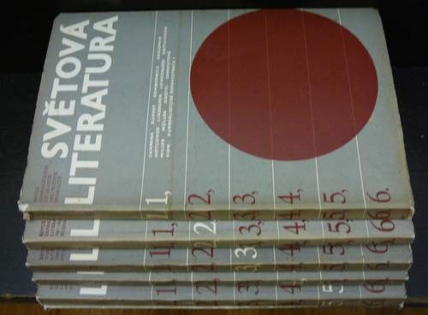
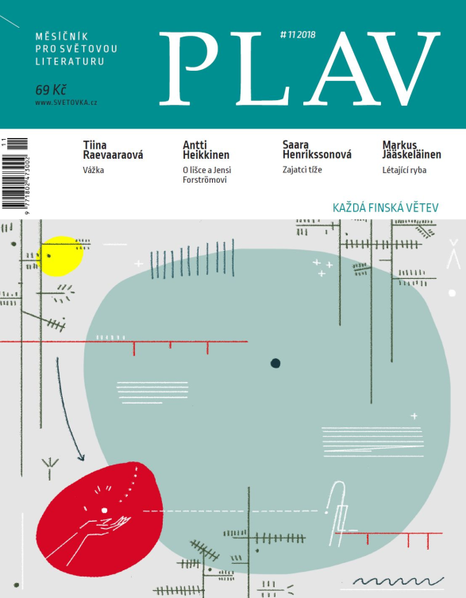
Fenomén časopisů
deníky a časopisy (Osvěta, Světozor, …)
Světová literatura (1956-1996)
PLAV
2/2006 Suomi, nejkrásnější sen
10/2011 Koho jedí Samojedi?
11/2018 Každá finská větev

